Slide 1
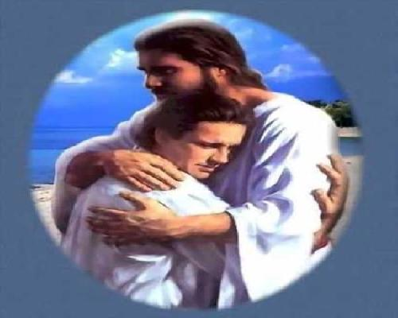
Lección 09
27 de noviembre 2021
CUANDO TE CONVIRTIERES CON TODO TU CORAZÓN
TEXTO CLAVE: Deuteronomio 4:29
Escuela Sabática – 4° Trimestre de 2021

Slide 2
I. OBJETIVO: ¿Qué aprendizaje debo lograr?
Aprender a ser un discípulo que busca la conversión genuina, cambio de corazón y acude a Dios.
APRENDIZAJE POR NIVELES:
SABER entender que, Dios anhela que le respetemos y le obedezcamos.
SENTIR el deseo de volverse a Dios y ser obediente.
HACER la decisión de arrepentirse de nuestros pecados y volverse a Dios.

Slide 3
EL MÉTODO, O ESTRATEGIA M.: ¿Cómo enseñar?
¿Qué camino seguir con el alumno?
1° MOTIVA: ¿Qué debo SER?
Motivar el logro de una capacidad, un aprendizaje, que puede ser los rasgos del carácter de Cristo Jesús.
2° EXPLORA: ¿Qué debo SABER?
Buscar información, procesarlo, comprender, sintetizar y generalizar, o encontrar principios.
3° APLICA: ¿Qué debo SENTIR?
Sentir el deseo de aplicar los conocimientos descubiertos en la vida.
4° CREA: ¿Qué debo HACER?.
Tomar la decisión de crear oportunidades para vivir lo aprendido y compartirlas.

Slide 4
LA ESTRATEGIA METODOLÓGICA.
¿Qué estrategia nos da Dios para el aprendizaje?
La escuela sabática, cuando es bien dirigida, es uno de los grandes instrumentos de Dios para traer almas al conocimiento de la verdad. No es el mejor plan que solo los maestros hablen. Ellos deberían inducir a los miembros de la clase a decir los que saben. Y entonces el maestro, con pocas palabras y breves observaciones o ilustraciones debería imprimir la lección en sus mentes. (Consejos sobre la Obra de la Escuela Sabática, 128)
.

Slide 5
II. MOTIVAR: ¿Cómo despertar interés para aprender?
Con preguntas motivadoras, presentando necesidades y casos de la vida:
¿Cuál es el anhelo de Dios para con nosotros?
¿A pesar de nuestras caídas Dios nos puede restaurar y bendecir?
¿Qué es el arrepentimiento?

Slide 6
III. EXPLORA: 1. ¿Cuál es el anhelo de Dios para con nosotros? Deuteronomio 5:29
La Escritura registra ese anhelo divino: “¡Ojalá que me reverencien, y guarden todos los días, mis mandamientos! ¡Para que les vaya bien a ellos y a sus hijos para siempre!” (Deut. 5:29)
“Dios desea en lo profundo de su corazón que ‘tuviesen tal corazón, que me temiesen´ (Deut. 5:29) Al revelar el deseo secreto de Dios, mostrando su buen carácter y, por tanto su amor por ellos. (GEV 101)
Él anhela que nos vaya bien, desea que tengamos prosperidad y salud integral. También expresa una promesa condicional. El respeto y la obediencia trae como consecuencia la bendición. (Deut. 28:3-7)

Slide 7
2. ¿A pesar de nuestras caídas Dios nos puede restaurar y bendecir? Deuteronomio 30:1-10
Sí, “Aunque hayas sido arrojado a la tierra muy distante… el Señor tu Dios te volverá a la tierra que heredaron tus padres, y la poseerás y te hará bien. Circuncidará tu corazón, para que lo ames de todo tu corazón.. Y tú obedecerás de nuevo la voz del Señor… El Señor tu Dios prosperará toda obra de tus manos y volverá en gozarse en hacerte feliz.” (Deut. 30:4-9)
“Deuteronomio 30:1 al 10 revela la gracia y la bondad de Dios con los descarriados y los pecadores, aun cuando esos pecadores y descarriados hayan recibido la bendición.” (GEB 97) Aprendamos a confiar a Dios y sigamos sus consejos.

Slide 8
3. ¿Qué es el arrepentimiento? Deuteronomio 30:2, 6; Marcos 1:15
Parece que es una pregunta fácil de contestar, no lo es. La palabra hebrea teshuvá, significa volver o regresar. “Arrepentimiento es un regreso a Dios, después de haber estado separado de él por nuestros pecados.” Es reconciliar con Dios. (GEB 95)
Arrepentimiento es cambio integral, cambio en la forma de pensar, sentir y actuar. En otras palabras cambio del corazón, o circuncisión del corazón. “Solo la llegada de Dios a nuestro corazón, a nuestra esfera, permitirá el milagro de la circuncisión del corazón.” (GEB 87; Deut. 30:6) Aprendamos a entregar nuestro corazón a Dios y permitir que lo transforme.

Slide 9
IV. APLICA: ¿Qué debo sentir al recibir estos conocimientos?
El deseo de ser circuncidado el corazón, cambio de corazón que produce Dios, y obedecer a Dios de todo corazón.
¿Deseas reconciliar con Dios y obedecerle?
¿Cuál es tu decisión?
V. CREA: ¿Qué haré para compartir esta lección la próxima semana? Crear oportunidades para compartir las enseñanzas de cómo Dios puede cambiar nuestro corazón y nuestra vida. Amén

Slide 10
Créditos
DISEÑO ORIGINAL
Lic. Alejandrino Halire Ccahuana
http://decalogo-janohalire.blogspot.com/p/escuela-sabatica.html
Distribución
Recursos Escuela Sabática ©
Para recibir las próximas lecciones inscríbase enviando un mail a:
www.recursos-biblicos.com
Asunto: Lecciones en Powerpoint
RECURSOS ADVENTISTAS
Recursos gratuitos
http://decalogo-janohalire.blogspot.com/
Recursos
Escuela Sabática

